Slide 1


5 paskaita. Darbas su katalogais ir failais
2022
Python pažengusiųjų kursai

Slide 2
5 paskaita. Darbas su katalogais ir failais
Bet prieš tai trumpas namų darbų/užduočių aptarimas :)
01
Sąlygos
02
Ciklai/masyvai
03
Datos/Išimtys

Slide 3
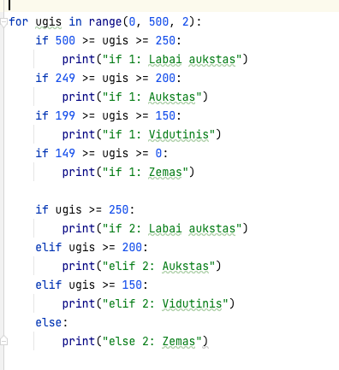
5 paskaita. Darbas su katalogais ir failais
IF/ELIF/ELSE

Slide 4
5 paskaita. Darbas su katalogais ir failais
Masyvai/Ciklai

Slide 5
5 paskaita. Darbas su katalogais ir failais
Datos/Išimtys

Slide 6
5 paskaita. Darbas su katalogais ir failais
Šiandien išmoksite
01
Kas yra "os" modulis
02
Kaip kurti, nuskaityti ir redaguoti tekstinius failus
03
Kaip išsaugoti kintamuosius/objektus faile

Slide 7






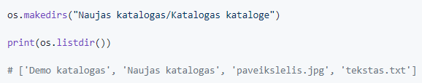
5 paskaita. Darbas su katalogais ir failais
OS modulis
os – operating system modulis
dir(os) - kokias komandas turi modulis
os.getcwd() - katalogas kuriame esame
os.chdir() - pakeičia katalogą kuriame esame
os.listdir() - parodo kokie failai yra kataloge
os.mkdir() - sukuria naują katalogą
os.makedirs() - sukuria katalogų medį

Slide 8

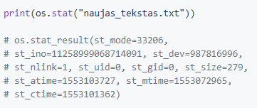


5 paskaita. Darbas su katalogais ir failais
os.stat() - failo/katalogo informacija
os.stat().st_size – failo dydis baitais
os.stat().st_mtime – failo modifikavimo laikas

Slide 9
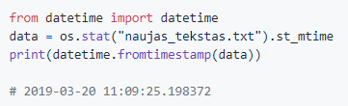
5 paskaita. Darbas su katalogais ir failais
Kaip pakeisti timestampą suprantamu formatu

Slide 10
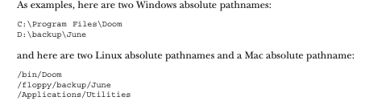
5 paskaita. Darbas su katalogais ir failais
Absolute paths

Slide 11
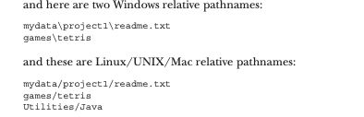
5 paskaita. Darbas su katalogais ir failais
Relative paths

Slide 12

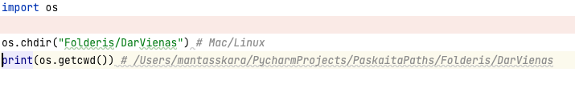
5 paskaita. Darbas su katalogais ir failais
Problema dirbant su skirtingom
operacinėmis sistemomis

Slide 13
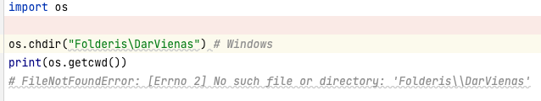
5 paskaita. Darbas su katalogais ir failais
Problema dirbant su skirtingom
operacinėmis sistemomis

Slide 14
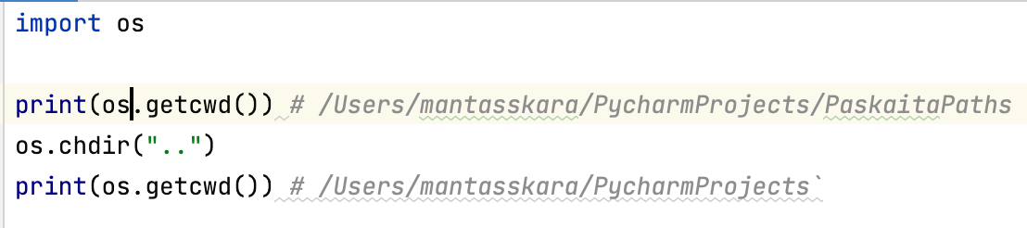
5 paskaita. Darbas su katalogais ir failais
os.chdir()
Pakeisti darbo direktoriją

Slide 15
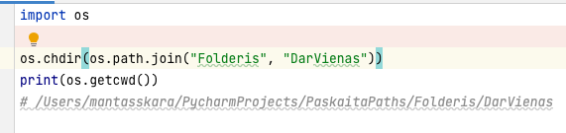
5 paskaita. Darbas su katalogais ir failais
os.path.join()
OS.Path.Join padeda išspresti problemą su skirtingomis operacinių direktorijomis

Slide 16
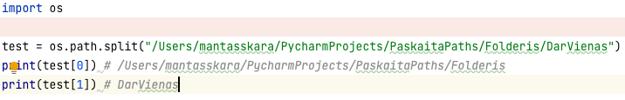
5 paskaita. Darbas su katalogais ir failais
os.path.split()
OS.Path.Split grąžina tuple: likusi direktorija ir paskutinis aplankas

Slide 17
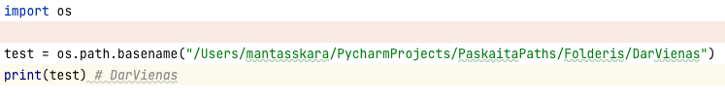
5 paskaita. Darbas su katalogais ir failais
os.path.basename()

Slide 18

5 paskaita. Darbas su katalogais ir failais
os.path.dirname()

Slide 19


5 paskaita. Darbas su katalogais ir failais
Tekstinių failų kūrimas ir nuskaitymas
Kaip sukurti tekstinį failą: (jei failo nėra, bus sukurtas naujas, jei yra - bus įrašoma jame), 2 būdai:
su "with open(.....) as .... :"
su rankiniu failo uždarymu

Slide 20
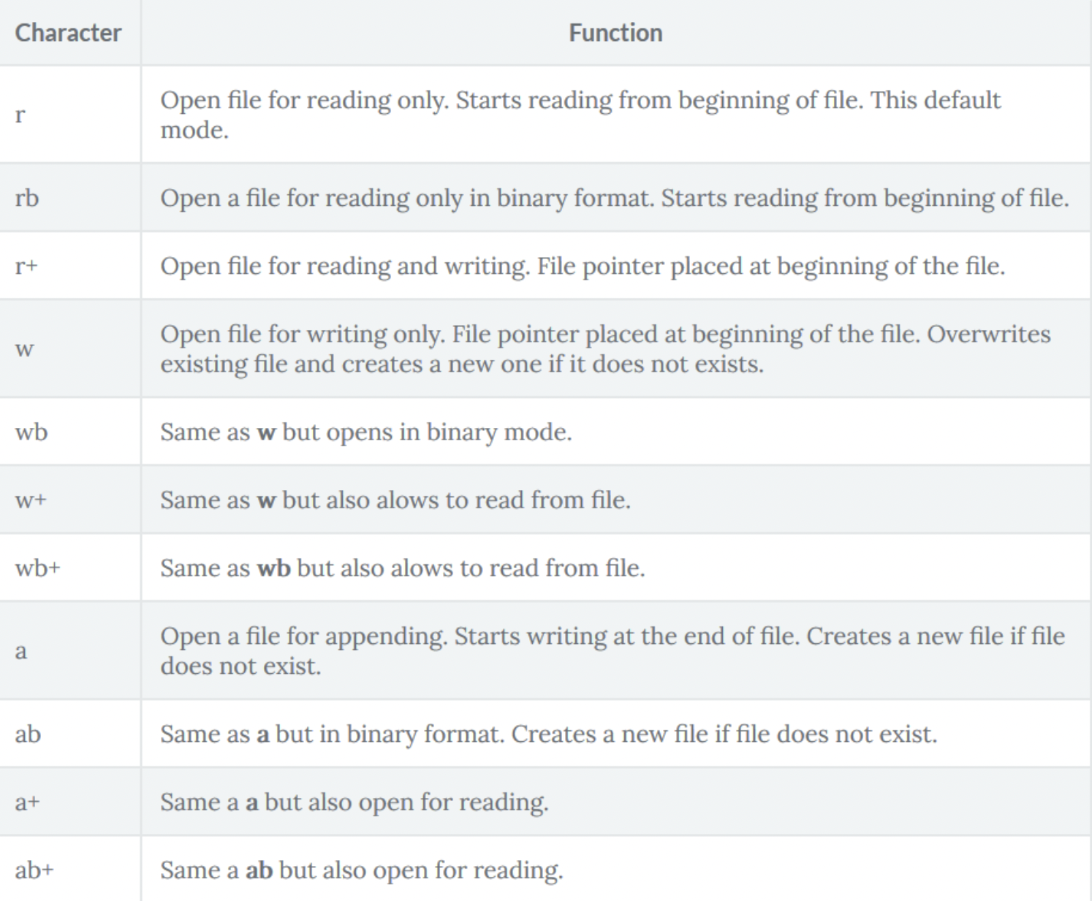
5 paskaita. Darbas su katalogais ir failais
Įvairūs rėžimai nuskaitant/rašant failus

Slide 21
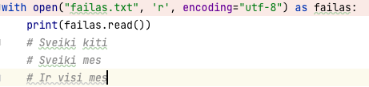
5 paskaita. Darbas su katalogais ir failais
Kaip nuskaityti tekstą iš failo
File.read()
“R”

Slide 22

5 paskaita. Darbas su katalogais ir failais
Gauti tik tam tikrą baitų skaičių
File.read()

Slide 23

5 paskaita. Darbas su katalogais ir failais
Nuskaityti visas teksto eilutes
File.readlines()

Slide 24

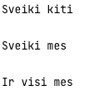
5 paskaita. Darbas su katalogais ir failais
Nuskaityti tekstą po vieną eilutę
File.readline()

Slide 25



5 paskaita. Darbas su katalogais ir failais
Išvengti tarpų
Naudoti rstrip arba end

Slide 26
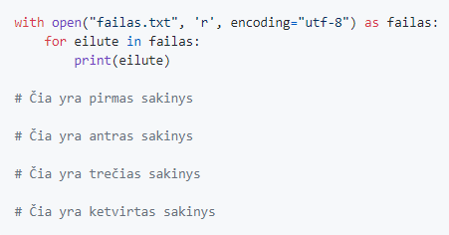
5 paskaita. Darbas su katalogais ir failais
Iteravimas per failo eilutes

Slide 27
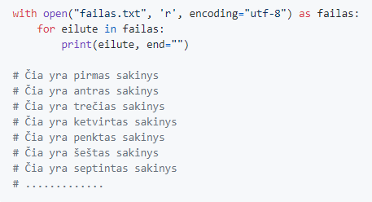
5 paskaita. Darbas su katalogais ir failais
Iteravimas per failo eilutes be tarpų tarp jų

Slide 28
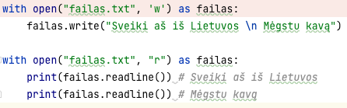
5 paskaita. Darbas su katalogais ir failais
File.write()
“w”

Slide 29
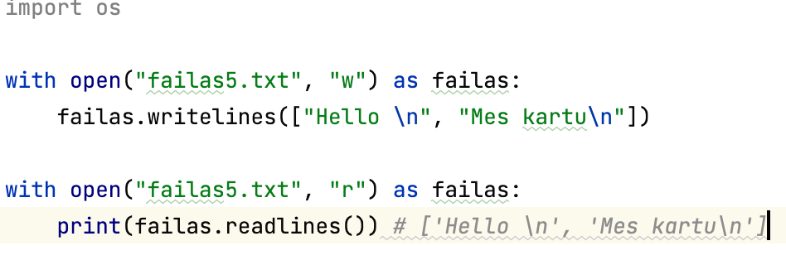
5 paskaita. Darbas su katalogais ir failais
File.writelines()

Slide 30
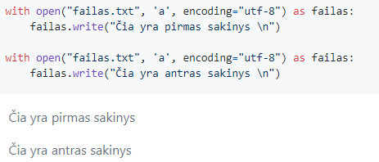
5 paskaita. Darbas su katalogais ir failais
Kaip pridėti, o ne perrašyti failo eilutę
“a”

Slide 31

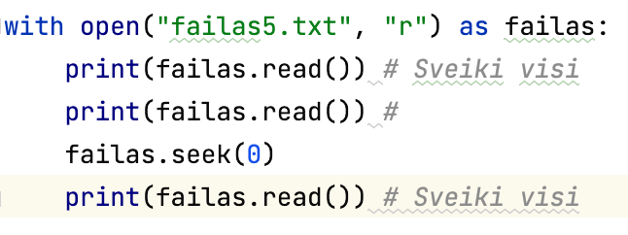
5 paskaita. Darbas su katalogais ir failais
Kaip parašyti tekstą norimoje vietoje ar grąžinti į tam tikrą skaitymo tašką
file.seek()

Slide 32
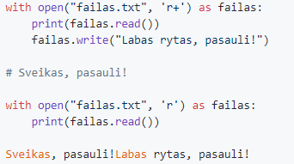
5 paskaita. Darbas su katalogais ir failais
Kaip įrašyti ir nuskaityti failą vienu metu
“r+”

Slide 33
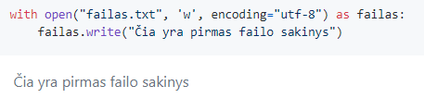
5 paskaita. Darbas su katalogais ir failais
Kaip į failą įrašyti lietuviškus rašmenis
encoding

Slide 34
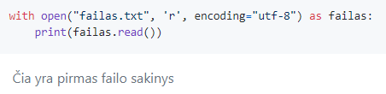
5 paskaita. Darbas su katalogais ir failais
Kaip nuskaityti failą su lietuviškais rašmenimis
encoding

Slide 35

5 paskaita. Darbas su katalogais ir failais
Darbas su dviem failais (teksto kopijavimas iš vieno į kitą)

Slide 36
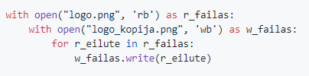
5 paskaita. Darbas su katalogais ir failais
Dvejetainių failų kopijavimas
“rb”
“wb”

Slide 37
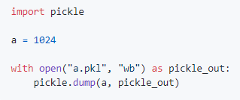
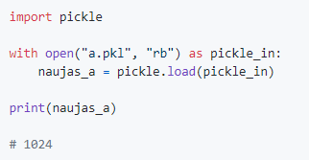
5 paskaita. Darbas su katalogais ir failais
Kaip į failą išsaugoti kintamuosius/objektus
Objektų saugojimui naudojame "pickle" biblioteką:
pickle.dump() - įrašymas
pickle.load() - nuskaitymas

Slide 38
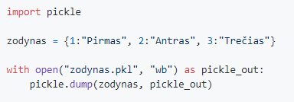
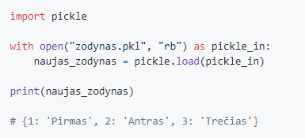
5 paskaita. Darbas su katalogais ir failais
Masyvų saugojimas pickle faile

Slide 39
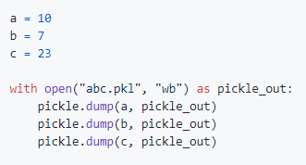
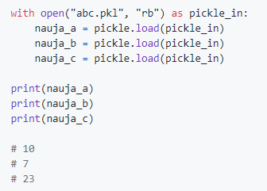
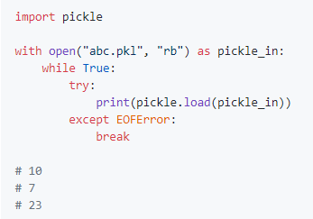
5 paskaita. Darbas su katalogais ir failais
Kelių kintamųjų saugojimas pickle faile

Slide 40
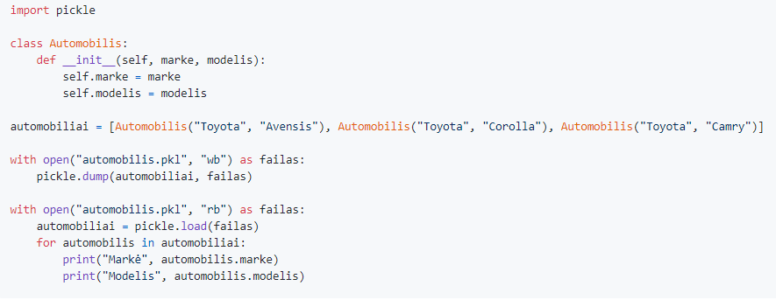
5 paskaita. Darbas su katalogais ir failais
Objektų sąrašo saugojimas pickle faile

Slide 41
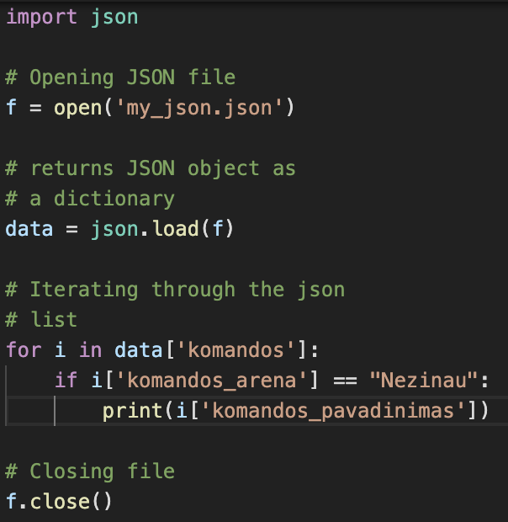
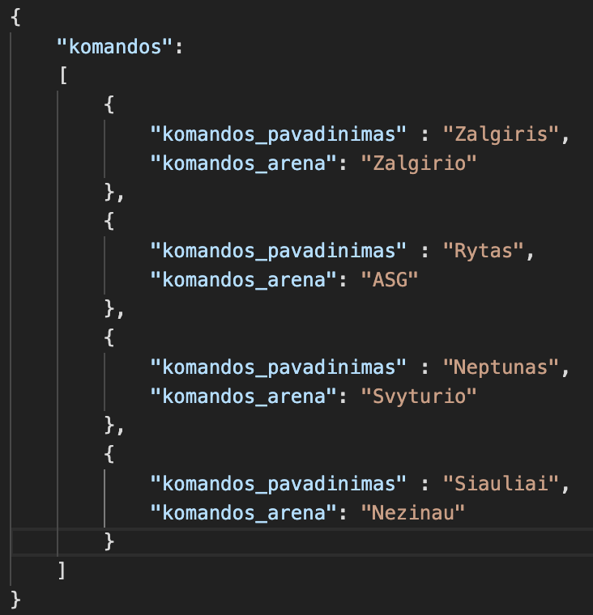
5 paskaita. Darbas su katalogais ir failais
JSON

Slide 42
5 paskaita. Darbas su katalogais ir failais
https://www.educba.com/python-pickle-vs-json/
JSON vs Pickle

Slide 43
5 paskaita. Darbas su katalogais ir failais
Užduotis nr. 1
Sukurti programą, kuri:
Nukopijuoja šalia direktorijoje esantį paveikslėlį, tik pakeičia pavadinimą (išsaugoti tam pačiame kataloge)
Kiekvieną kartą paleidus išsaugo tekstinį failą su šiandienos data
Tame faile nurodytas paveikslėlio pavadinimas
Tekstinis failas turėtų būt patalpintas šalia darbinio failo esančiame kataloge (Datos)
Jei katalogas jau sukurtas, pasirūpinti, kad programa nebemėgintų kurti katalogo (ar katalogas jau sukurtas galima pažiūrėti su os.path.isdir())

Slide 44
5 paskaita. Darbas su katalogais ir failais
Užduotis nr. 2
Sukurti programą, kuri:
Leistų vartotojui įvesti norimą eilučių kiekį (pvz. įvesti 5 ar 8 eilutes)
Pvz. vartotojas pasirenka įvesti du sakinius ir įveda “Python programavimo kalba” ir “JavaScript programavimo kalba”
Įrašytų įvestą tekstą atskiromis eilutėmis į failą (failas tegu būna sukuriamas tame pačiame kataloge kur dirbame)
Leistų vartotojui įrašyti norimą kuriamo failo pavadinimą
Išspausdintų failo turinį
Išspausdintų po vieną sakinį (nauja eilutė - naujas sakinys, be tarpų tarp eilučių)

Slide 45
5 paskaita. Darbas su katalogais ir failais
Užduotis nr. 3
Sukurti programą, kuri:
Sukurtų failą „Tekstas.txt“ su pilnu tekstu "Zen of Python".
Atspausdintų tekstą iš sukurto failo
Paskutinėje sukurto failo eilutėje pridėtų kitos savaitės datą ir laiką
Faile sunumeruotų teksto eilutes (kiekvienos pradžioje pridėtų skaičių).
Sukurtame faile eilutę "Beautiful is better than ugly." pakeistų į "Gražu yra geriau, nei bjauru."
Atspausdintų visą failo tekstą atbulai (failo kurti nereikia)
Atspausdintų, kiek failo tekste yra žodžių, skaičių, didžiųjų ir mažųjų raidžių
Nukopijuotų visą sukurto failo tekstą į naują failą, tik DIDŽIOSIOMIS RAIDĖMIS
Patarimai:
Naudoti from datetime import datetime, datetime.today()
Kai kur galima panaudoti funkcijas iš praeitų pamokų

Slide 46
5 paskaita. Darbas su katalogais ir failais
Tekstas
zen = '''The Zen of Python, by Tim Peters
Beautiful is better than ugly.
Explicit is better than implicit.
Simple is better than complex.
Complex is better than complicated.
Flat is better than nested.
Sparse is better than dense.
Readability counts.
Special cases aren't special enough to break the rules.
Although practicality beats purity.
Errors should never pass silently.
Unless explicitly silenced.
In the face of ambiguity, refuse the temptation to guess.
There should be one-- and preferably only one --obvious way to do it.
Although that way may not be obvious at first unless you're Dutch.
Now is better than never.
Although never is often better than *right* now.
If the implementation is hard to explain, it's a bad idea.
If the implementation is easy to explain, it may be a good idea.
Namespaces are one honking great idea -- let's do more of those!
'''

Slide 47
7 paskaita. Darbas su katalogais ir failais
Užduotis nr. 4
Sukurti programą, kuri:
Vienu lygiu žemiau darbinio katalogo sukurtų katalogą „Naujas Katalogas“ (pvz. jei dirbate direktorijoje Desktop -> CodeAcademy, tai sukurti aplanką Desktop vietoje)
Šiame kataloge sukurtų tekstinį failą, kuriame būtų šiandienos data, laikas ir direktorija iki failo. Po laiko padaryti naują eilutę
Atspausdintų šio tekstinio failo sukūrimo datą ir dydį baitais
Papildomai:
Sukurti katalogą/failą su savo norimu pavadinimu
Panaudoti try/catch kuriant tą patį katalogą

Slide 48
7 paskaita. Darbas su katalogais ir failais
Užduotis nr. 5
Sukurti biudžeto programą, kuri:
Leistų vartotojui įvesti pajamas arba išlaidas. Pajamos įrašomos teigiamu skaičiumi, išlaidos neigiamu. Prirašyti pajamų ar išlaidų pavadinimą (pvz. Darbas: 1000, Žaidimai: -60)
Pajamas ir išlaidas saugotų žodyne, o žodyną pickle faile (uždarius programą, įvesti duomenys nedingtų)
Atvaizduotų jau įvestas pajamas ir išlaidas
Atvaizduotų įvestų pajamų ir išlaidų balansą (sudėtų visas pajamas ir išlaidas)
Išlaidos negalimos jei balansas tampa žemiau 0 (negalime eiti į skolą)
Parašyti atskiras funkcijas duomenų įrašymui, atvaizdavimui (galima ir saugojimui)
Papildomai:
Kas pasidarėte programą, galite pamėgint pasidaryti saugojimą su json

Slide 49
7 paskaita. Darbas su katalogais ir failais
PAPILDOMAI
Paskaityti ir pasinagrinėti PATHLIB. Galite pamėginti persidaryti užduotis vietoj OS su pathlib
Official pathlib docs - https://docs.python.org/3/library/pathlib.html
Šiek tiek palyginimo - PathLib ir OS skirtumai

